Slide 1
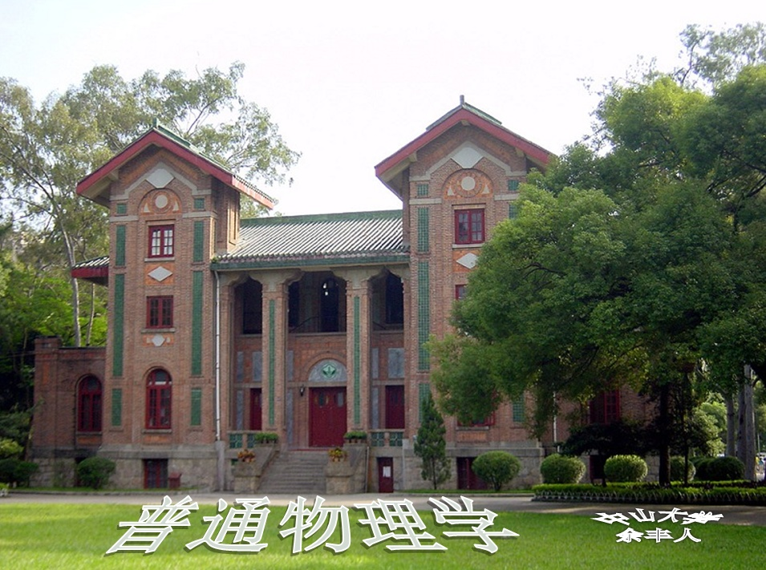

Slide 2
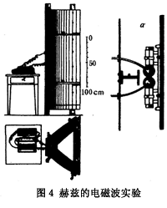
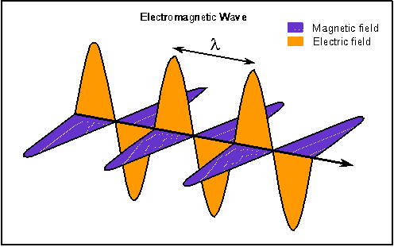
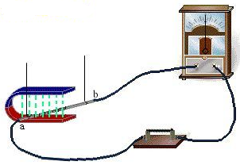
第17章 电磁感应
§1 法拉第电磁感应定律
§2 动生电动势
§3 感生电动势
§4 自感和互感
§5 磁场的能量

Slide 3
















§1 法拉第电磁感应定律
1. 电磁感应现象
当穿过一个闭合导体回路所包围的面积内的磁通量发生变化时（不论这种变化是由什么原因引起的），在导体回路中就有电流产生。这种现象称为电磁感应现象。
回路中所产生的电流称为感应电流。
相应的电动势则称为感应电动势。

Slide 4
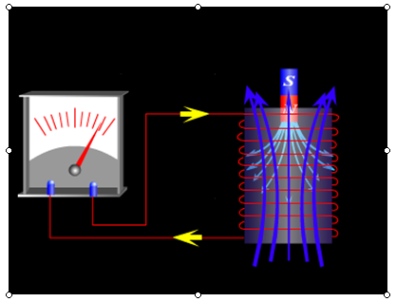
2．楞次定律
判断感应电流方向的楞次定律: 闭合回路中产生的感应电流具有确定的方向，它总是使感应电流所产生的通过回路面积的磁通量，去补偿或者反抗引起感应电流的磁通量的变化。

Slide 5
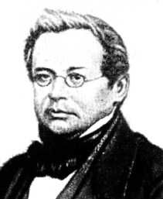
注意:
(1) 感应电流所产生的磁通量要阻碍的是磁通量的变化，而不是磁通量本身。
(2) 阻碍并不意味抵消。如果磁通量的变化完全被抵消了，则感应电流也就不存在了。
楞次(1804～1865)俄国物理学家。1831年
法拉第发现了电磁感应现象后，当时已有许
多便于记忆的“左手定则”、“右手定则”、
“右手螺旋法则”等经验性规则，但是并没有
给出确定感生电流方向的一般法则。1833年
楞次在总结了安培的电动力学与法拉第的电磁感应现象后，发现了确定感生电流方向的定律──楞次定律。楞次定律说明电磁现象也遵循能量守恒定律。
楞 次

Slide 6
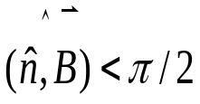



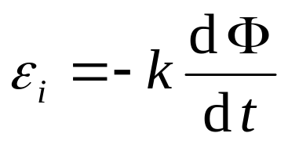


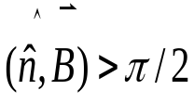




3．法拉第电磁感应定律
叙述:导体回路中的感应电动势ε 的大小与穿过导体回路的磁通量的变化率成正比。
国际单位制中k =1，
负号是楞次定律的要求。
电动势方向:
先选定回路绕行方向，
然后确定Φ的符号。
ε _{i}与 L 反向。
ε _{i}与L 同向。

Slide 7
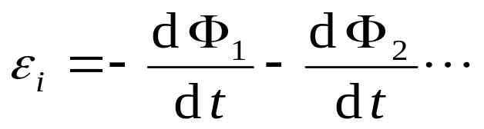

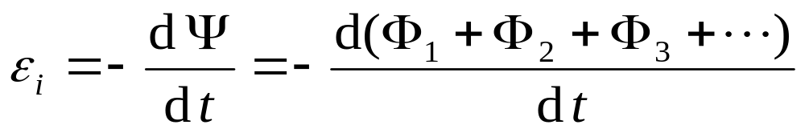
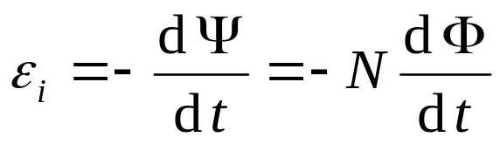
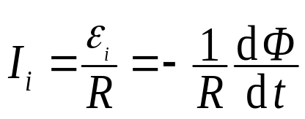
若有N 匝线圈，彼此串联，总电动势等于各匝线圈所产生的电动势之和。令每匝的磁通量为Φ ₁、Φ ₂ 、Φ ₃ …
磁通链数（或全磁通）:
若每匝磁通量相同
设闭合导体回路中的总电阻为R，由全电路欧姆定律得回路中的感应电流为:

Slide 8
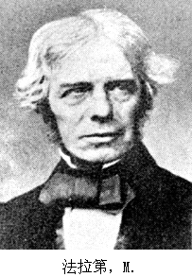
法拉第于1791年出生在英国伦敦附近的一个小村里，父亲是铁匠，自幼家境贫寒，无钱上学读书。13岁时到一家书店里当报童，次年转为装订学徒工。
在学徒工期间，法拉第除工作外，利用书店的条件，在业余时间贪婪地阅读了许多科学著作，例如《化学对话》、《大英百科全书》的《电学》条目等，这些著作开拓了他的视野，激发了他对科学的浓厚兴趣。
1812年，学徒期满，法拉第打算专门从事科学研究。次年，经著名化学家戴维推荐，法拉第到皇家研究院实验室当助理研究员。在戴维的支持和指导下作了许多化学方面的研究工作。

Slide 9
1821年法拉第读到了奥斯特的描述他发现电流磁效应的论文《关于磁针上的电碰撞的实验》。该文给了他很大的启发，使他开始研究电磁现象。经过十年的实验研究，在1831年，他终于发现了电磁感应现象。
1833年，法拉第发现了电解定律，1837年发现了电解质对电容的影响，引入了电容率概念。1845年发现了磁光效应，后又发现物质可分为顺磁质和抗磁质等。
1851年，曾被一致推选为英国皇家学会会长，但被他坚决推辞掉了。1867年8月25日，他坐在书房的椅子上安祥地离开了人世。遵照他的遗言，在他的墓碑上只刻了名字和生死年月。

Slide 10
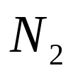

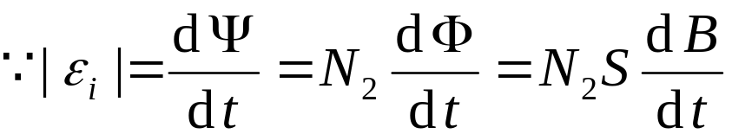
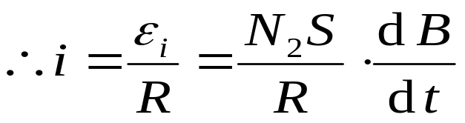
例：用感应电动势测铁磁质中的磁感应强度
冲击电流计的最大偏转
与通过它的电量成正比
铁磁样品做的环
S表示环的截面积
当合上N₁线圈的开关，电流增大，它在铁环中的磁场增强，在N₂ 线圈中有感应电动势产生。
N₂ 线圈的总电阻是R，产生的电流为：

Slide 11
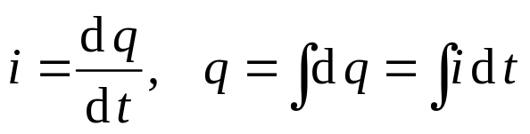
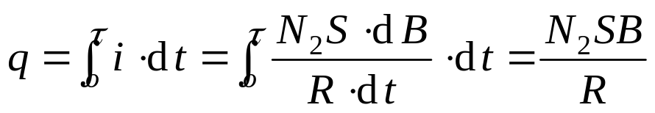
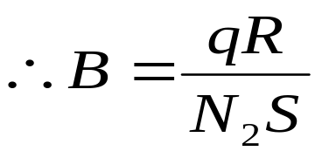
N₁线圈电流增大到I 所需时间为τ ，则
在同一时间内通过N₂回路的电量为:
用冲击电流计测量q
就可算出磁感应强度。
这是一种测量磁介质中磁感应强度的方法。

Slide 12
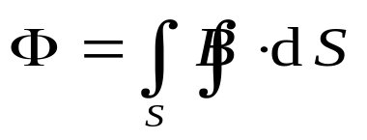
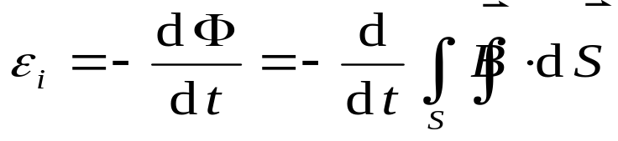
4.感应电动势的两种形式
磁通量与磁感应强度的关系为：
法拉第电磁感应定律可以改写为：
如果磁感应强度不随时间变化，导体线圈切割磁感应线运动，导体线圈中的磁通量将发生变化，这时产生的感应电动势叫动生电动势；
如果导体线圈不运动，磁感应强度随时间变化，导体线圈中的磁通量将发生变化，这时产生的感应电动势叫感生电动势。

Slide 13
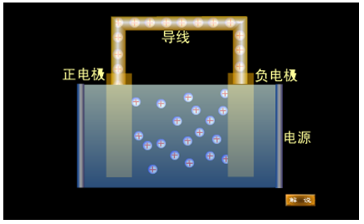


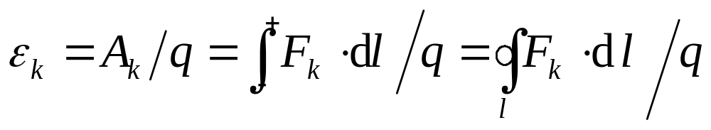
5.电动势与非静电场
电磁感应在闭合电路中形成感应电流的原因是电磁感应在闭合电路中产生了感应电动势，从本质上讲，电动势是由非静电力产生的，也就是电磁感应产生了非静电力。
在闭合电路中要形成闭合电流，要靠电源提供某种非静电力。在化学电池中，非静电力就是化学力
非静电力
静电力
内电路非静电力所作的功等于外电路静电力所作的功。电动势是非静电力对单位正电荷所作的功，即：

Slide 14
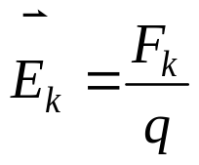
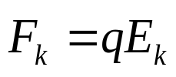
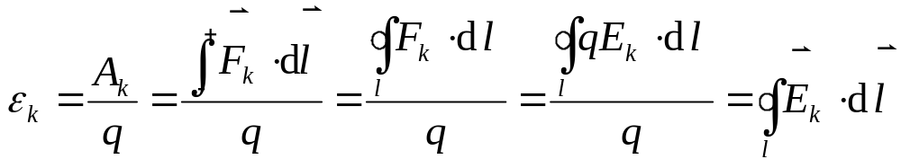
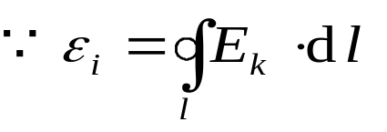
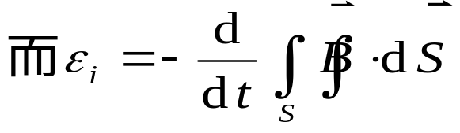
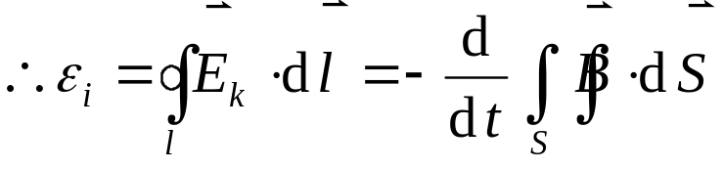
定义非静电场强E_{k} ，为单位正电荷所受的非静电力:
用非静电场强E_{k} 表示的电动势为：
电磁感应产生的力为非静电力，场强为非静电场强，因此，电磁感应定律可以表示为：

Slide 15








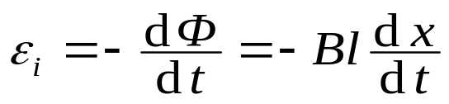

§2 动生电动势
1．磁场中运动导线内的动生电动势
例：矩形框导体的一边ab可以平行滑动，长为l 。整个矩形回路放在磁感强度为B、方向与其平面垂直的均匀磁场中，如图所示。若导线ab以恒定的速率v 向右运动，求闭合回路的感应电动势。
解: 以固定边的位置为坐标原点，向右为x轴正方向。设t 时刻ab边的坐标为x，取顺时针方向为bodab回路的绕行正方向，则该时刻穿过回路的磁通量为:
负号表示感应电动势的方向与回路的正方向相反，即沿回路的逆时针方向。

Slide 16

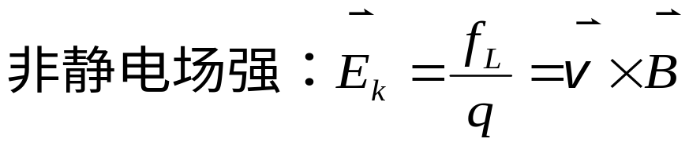
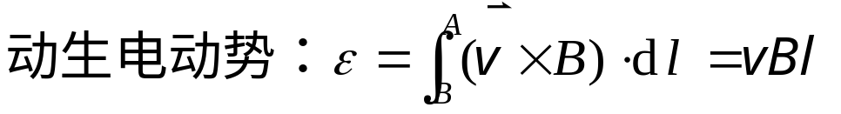









2．动生电动势的本质
动生电动势的本质是洛仑兹力，洛仑兹力是非静电力，它形成了非静电场，非静电场产生了动生电动势。
A
B

Slide 17
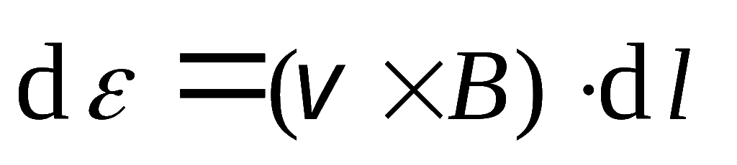
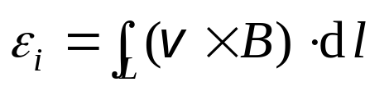







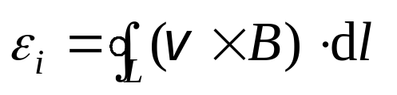
注意
1).运用公式
在一般情况下，磁场可以不均匀,导线在磁场中运动时各部分的速度也可以不同， 和 也可以不相互垂直，这时运动导线内总的动生电动势为
由上式可以看出，矢积 与 成锐角时，ε_{i} 为正；成钝角时，ε_{i} 为负。因此，由上式算出的电动势有正负之分，ε_{i} 为正时，表示电动势方向顺着 的方向；ε_{i} 为负时，则表示电动势的方向逆着 的方向。
对于闭合回路：

Slide 18







2). 感应电流在磁场中受安培力的作用：
F_{安培力}
F_{驱动力}
I_{感应}
功能转换关系的分析
导体棒AB运动→动生电动势ε →回路中产生感应电流 I→
感应电动势ε 作功→功率P：
AB 段受安培力F=IlB，方向向左。如要保持匀速向右运动，必须施加与之大小相等方向相反的外力，此外力的功率为：
电路中感应电动势的电能是由外力所做机械功转换而来——发电机内能量转换关系。

Slide 19


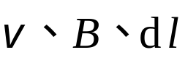











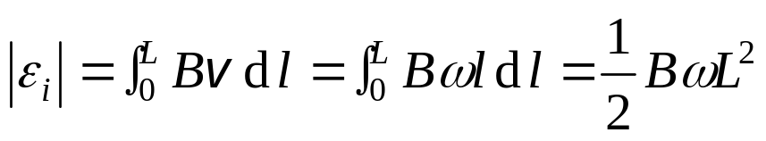
例:长为L的铜棒在磁感强度为B的均匀磁场中，以角速度ω 在与磁场方向垂直的平面内绕棒的一端O 匀速转动，如图所示，求棒中的动生电动势。
解：
取dl
相互垂直，
dl 上的电动势
由于所有小段上产生的动生电动势的方向都相同，所以，金属棒中总电动势为
O
A
0
A
U₀ > U_{A}

Slide 20








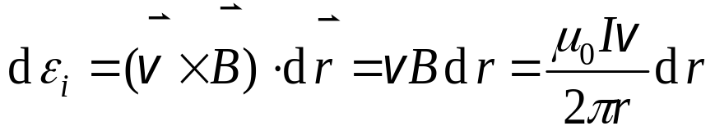


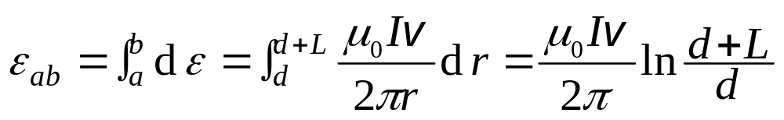

例：直导线ab以速率v 沿平行于长直载流导线的方向运动，ab与直导线共面，且与它垂直，如图所示。设直导线中的电流强度为I，导线ab长为L，a 端到直导线的距离为d，求导线ab中的动生电动势，并判断哪端电势较高。
应用 求解
解：
在导线ab所在的区域,长直载流导线
在距其r 处取一线元dr ,方向向右。
a
b
表明电动势的方向由a 指向b,b 端电势较高。
U_{a} < U_{b}

Slide 21








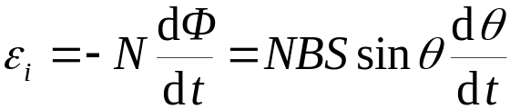







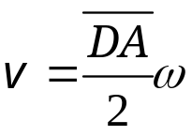


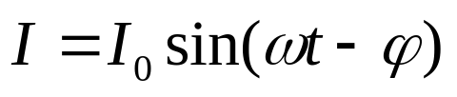

3．在磁场中转动的线圈内的感应电动势
设矩形线圈ABCD的面积为S,总匝数为N, 使这线圈在匀强磁场中绕固定的轴线OO转动。
当t = 0时，线圈与B平行，经过时间t，如图所示。
按动生电动势

Slide 22






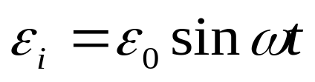
在匀强磁场内转动的线圈中所产生的电动势是随时间作周期性变化的，这种电动势称为交变电动势。在交变电动势的作用下，线圈中的电流也是交变的，称为交变电流或交流。

Slide 23
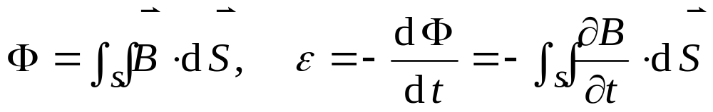
§3 感生电动势
穿过导体回路的磁通量发生变化时，在回路中产生的感应电动势称为感生电动势.
实验发现这个感生电动势的大小、方向与导体的种类和性质无关，仅由变化的磁场本身引起。
产生感生电动势的非静电力不可能是洛仑兹力，只能是变化的磁场本身。
Maxwell 感生电场（涡旋电场）假设
Maxwell 1861年首先从理论上预言涡旋电场的存在，后被Hertz的电磁波实验所证实。

Slide 24


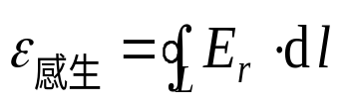
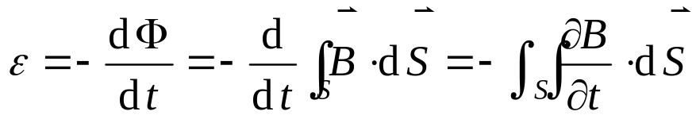
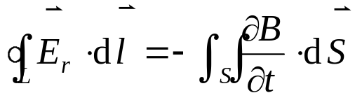
Maxwell假设：
变化的磁场要在其周围空间激发一种电场 ——涡旋电场
涡旋电场 E_{r} 的电力线象涡旋一样是无头无尾的闭合线→涡旋电场。其对电荷的作用力是产生感生电动势的非静电力。
感生电动势定义为涡旋电场的环流, 即
左手螺旋关系
由电磁感应定律，回路中的感生电动势也可表示为：
利用涡旋电场加速电子
的加速器已在核物理和
医学上得到广泛的应用。
金属导体中涡旋电场的存在
将以涡电流的形式表现出来。

Slide 25

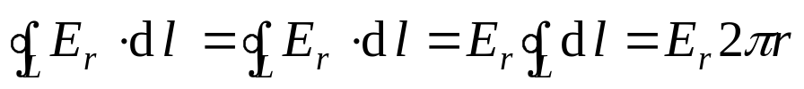

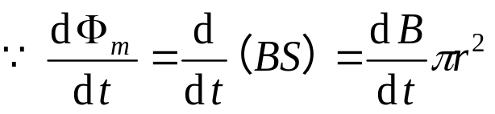



例：半径为R的圆柱形空间内存在垂直于纸面向里的均匀磁场，当磁感应强度 B 以 dB/dt 的变化率均匀增加时，求圆柱形空间内各点处感生电场的场强 E_{r} 。
解：作一半径为r 的假想回路，
通过回路所包围面积的磁通量Φ_{m}=Bπr²，
回路上各点感生电场E_{r}的方向（如图）。
R
0
又由对称性，各点感生电场的大小相等。
r
可求出E_{r}的大小为：
方向如图所示。

Slide 26


涡电流
将导体放入变化的磁场中时，由于在变化的磁场周围存在着涡旋的感生电场，感生电场作用在导体内的自由电荷上，使电荷运动，形成涡电流。
I_{涡}

Slide 27
涡电流的应用
抽真空
工频感应炉的应用
在冶金工业中，某些熔化的活泼稀有金属在高温下容易氧化，将其放在真空环境中的坩埚中，坩埚外绕着通有交流电的线圈，对金属加热，防止氧化。

Slide 28
用涡电流加热金属电极
抽真空
在制造电子管、显像管或激光管时，在做好后要抽气封口，但管子里金属电极上吸附的气体不易很快放出，必须加热到高温才能放出而被抽走,利用涡电流加热的方法，一边加热，一边抽气，然后封口。
显像管
接高频发生器

Slide 29
3) 电度表记录电量
电度表记录用电量，就是利用通有交流电的铁心产生交变的磁场，在缝隙处铝盘上产生涡电流，涡电流的磁场与电磁铁的磁场作用，表盘受到一转动力矩，使表盘转动。
o
o'

Slide 30


4) 电磁炉
在市面上出售的一种加热炊具----电磁炉。这种电磁炉加热时炉体本身并不发热，在炉内有一线圈，当接通交流电时，在炉体周围产生交变的磁场，当金属容器放在炉上时，在容器上产生涡电流，使容器发热，达到加热食物的目的。
电磁炉不能使用诸如玻璃、铝、铜的容器加热食品，应使用导磁性能较好的材料制成的容器，如铁皮锅、铸铁锅、含铁不锈钢锅，以及底部是含铁材料的锅具等。原因是铁是导磁体，磁场可在整个锅底部分（而非只是锅底表面）产生涡流，而铝、铜等金属不导磁，磁场只能在这些金属的表面产生感应电流。

Slide 31
涡电流的危害
由于涡电流在导体中产生热效应，在制造变压器时，就不能把铁心制成实心的，这样在变压器工作时在铁心中产生较大的涡电流，使铁心发热，造成漆包线绝缘性能下降，引发事故。
因此在制作变压器铁心时，用多片硅钢片叠合而成，使导体横截面减小，涡电流也较小。
对于电动机的转子和定子也都是用片状的软磁性材料叠合制成的。

Slide 32


感生电场与静电场的区别
静电场 E₀
感生电场 E_{k}
起源
由静止电荷激发
由变化的磁场激发
电力线为非闭合曲线
电力线为闭合曲线
电力线形状
静电场为有源场
感生电场为无源场

Slide 33




静电场E₀
感生电场E_{k}
保守场, 可引入势(能)
非保守场, 不可引入势(能)
电场的性质
静电场为有源场
感生电场为无源场
他们间也有共性：具有场物质形式的所有共性；均对电荷有力的作用，且场强定义相同；在导体中，感生电场可引起电荷的积累从而建立静电场。

Slide 34

闭合路径同时出现动生和感生电动势的情况
通常用法拉第电磁感应定律
来计算闭合路径中的感应电动势。此方法对动生、感生电动势皆适用。注意此方法直接计算得出的是整个回路的感应电动势，它可能是动生与感生电动势的总和。

Slide 35













例：如图所示，有一弯成θ 角的金属架COD放在磁场中，磁感
应强度B的方向垂直于金属架COD所在平面，一导体杆MN垂直
于OD边，并在金属架上以恒定的速度v 向右滑动，v与MN垂
直，设 t =0时，x =0，求下列两种情况时框架内的感应电动势。
(1)磁场分布均匀，且B不随时间改变
(2)非均匀的时变磁场 B=kxcos(ωt).
解：
方向：N→M

Slide 36









(2)非均匀的时变磁场 B = kxcos(ωt).
dS
感生电动势
动生电动势

Slide 37







思考：如何求感生电动势？
x不变，只对t 求导数。

Slide 38


§4 自感和互感
在实际的电路中，磁场的变化常常是由于电流的变化引起的，因此，把感应电动势直接和电流的变化联系起来是有重要实际意义的。互感和自感现象的研究就是要找出这方面的规律。
1. 自感应
自感现象 由于回路中电流产生的磁通量发生变化，而在自己回路中激发感应电动势的现象叫做自感现象，这种感应电动势叫做自感电动势。

Slide 39






全磁通与回路的电流成正比：
称 L为自感系数,简称自感或电感。
单位：亨利 H
无铁芯的线圈
物理意义：一个线圈中通有单位电流时，通过
线圈自身的磁通链数，等于该线圈的自感系数。
它取决于回路的大小、形状，线圈的匝数以及它周围的磁介质的分布。
由电磁感应定律，自感电动势
磁(通)链数或全磁通
根据毕奥—萨伐尔定律
自感电动势的方向总是要使它阻碍回路本身电流的变化。
自感 L有维持原电路状态的能力，L就是这种能力大小的量度，它表征回路电磁惯性的大小。
电流强度变化率为一个单位时，在这个线圈中产生的感应电动势等于该线圈的自感系数。

Slide 40








实验上，常用测电流强度i 和磁通链数Ψ 来计算自感系数L。
例：计算一长直螺线管的自感系数，设螺线管长为l ，截面积为 S ，总匝数为 N ，充满磁导率为 μ 的磁介质，且 μ 为常数。
解：设螺线管通有电流 I 时，
管内的磁感应强度:

Slide 41
















例: 由两个“无限长”的同轴圆筒状导体所组成的电缆，其间充满磁导率
为μ 的磁介质，电缆中沿内圆筒和外圆筒流过的电流 I 大小相等而方向
相反。设内外圆筒的半径分别为 R₁和R₂ ，求电缆单位长度的自感。
解： 应用安培环路定理，可知在内圆筒之内以及外圆筒之外的空间中磁感应强度都为零。在内外两圆筒之间，离开轴线距离为 r 处的磁感应强度为
在内外圆筒之间，取如图所示的截面。
然后，在截面上取面元

Slide 42




2.互感应
1
由一个回路中电流变化而在另一个回路中产生感应电动势的现象，叫做互感现象，这种感应电动势叫做互感电动势。
2
互感电动势与线圈电流变化快慢有关；与两个线圈结构以及它们之间的相对位置和磁介质的分布有关。
线圈1所激发的磁场通
过线圈2的磁通链数:
互感电动势:

Slide 43






1
2
线圈2所激发的磁场通过线圈1的磁通链数和互感电动势为
后面将从能量观点证明
两个给定的线圈有：
M 就叫做这两个线圈的互感系数，简称为互感。
互感取决于两个回路的几何形状，相对位置、两线圈的匝数以及它们周围的磁介质的分布。

Slide 44






例：计算共轴螺线管的互感
N₁
N₂
两个共轴螺线管长为 l，匝数分别
为N₁ 、N₂，管内充满磁导率为 μ
的磁介质
μ
S
l
线圈1产生的磁场通
过线圈2的磁通链数
由互感定义
同理可求出：

Slide 45




因为每个线圈的自感：
N₂
N₁
μ
S
l
以上是无漏磁情况下推导的，即彼此磁场完全穿过。当有漏磁时:
耦合系数 0 ≤ k ≤ 1 与线圈的相对位置有关。

Slide 46



§5 磁场的能量
1.自感磁能:
R
L
类比：电容器充电以后储存了能量，当极板电压为U时储能为：
i
ε
K
+q
dq
考虑线圈，当它通有电流时，在其周围建立了磁场，所储存的磁能等于建立磁场过程中，电源反抗自感电动势所做的功。
–q
将正电荷由负极迁移到正极过程中电源反抗电场力作功转化为电场的能量。

Slide 47




如图已知回路电阻为R,自感系数为L, 当合上开关后电流达到稳定态过程中
R
L
i
ε
K
自感磁能：
0~t 时间内电源所作的功
0~t 时间内回路电阻所释放的焦耳热
0~t 时间内电源反抗自感电动势所作的功

Slide 48










2.互感磁能
先使线圈1电流从0到I₁ ,电源ε₁
做功，储存为线圈1的自感磁能
合上开关k₂电流 i₂ 增大时,
在回路1中的互感电动势：
线圈1的电源维持I₁
反抗互感电动势的功,转化为磁场的能量
互感磁能
线圈2的电流从0到 I₂ ,电源ε₂
做功，储存为线圈2的自感磁能

Slide 49




经过上述步骤电流分别为I₁ 和 I₂ 的状态，储存在磁场中的总磁能：
同理，先合开关 k₂使线圈2通电至 I₂ ，然后再合开关k₁保持 I₂ 不变，使线圈1通电至 I₁ ，得到储存在磁场中的总能量为：
这两种通电方式的最后状态相同，所以

Slide 50






3. 磁场能量的一般公式
以无限长直螺线管为例推导磁场能量的一般公式。
对于无限长直螺线管，其自感系数 L= μ n²V，
磁场能量
得单位体积内得磁能即磁场能量密度：
具有普遍性
积分应遍及磁场存在的全空间。
电磁场的能量密度:
电磁场的总能量:

Slide 51



例： 如图,求同轴电缆长为 l 的自感系数L。同轴电缆是由两个同轴圆柱面组成,圆柱面半径分别为R_{1、}R_{2。}柱面内介质的磁导率为μ。
I
R₂
I
R₁
l
方法1 解:应用安培环路定理，可知在内圆筒之内以及外圆筒之外的空间中磁感应强度都为零。在内外两圆筒之间，离开轴线距离为 r 处的磁感应强度为

Slide 52





例： 如图,求同轴电缆长为 l 的自感系数 L。同轴电缆是由两个同轴圆柱面组成,圆柱面半径分别为R_{1、}R_{2。}柱面内介质的磁导率为μ。
方法2
I
R₂
I
R₁
l
解： 应用安培环路定理，可知在内圆筒之内以及外圆筒之外的空间中磁感应强度都为零。在内外两圆筒之间，离开轴线距离为 r 处的磁感应强度为
而
则：

Slide 53




讨论题
趋肤效应以及应用
趋肤效应演示仪
讨论

Slide 54
趋肤效应
1. 趋肤效应：高频电路中，传导电流集中到导线表面的现象。
2. 原因：高频电流 i₀ 产生变化磁场，
变化磁场产生涡流 i₁ ；
i₀
可以证明，
在导线轴线附近，i₁与i₀几乎总是反向，
在导线表面处几乎总是同向。
i_{实际}
减小了导线的有效截面，使其等效电阻增加。为避免趋肤效应的影响，常采用空心圆形导体截面和“辫线”，高频线圈导线表面还要镀银。
i₀
i₁
i₁
0
R

Slide 55



音响爱好者都知道，一套完美的Hi-Fi器材，区区一条喇叭线，可以让你的Hi-Fi“上天”亦可使它“入地”。
由于“趋肤效应” ，在交变电磁场中，导体边缘的电流密度会比导体中心的电流密度高，随着交变电磁频率的增加，这种趋势越来越大。换句话说，这样一来，导体的有效截面积变得越来越小，导线的电阻也越来越大，造成高频失真。
在大量的计算分析和实际测试下得出了一个结论：空心圆形导体截面构成较理想的喇叭线截面。原因是，空心设计不但使“趋肤效应”的影响大大减小，还使材料的利用率提高，也保证了喇叭线的频率均匀。和空心圆导体相比，实心导体的利用率还不到材料的75%。
除了空心圆形导体截面设计之外，还采用了编制的导线作导体。同采用单一固体导体来比较，编制导体的优点是：用多股导线编织的导体做成的喇叭线较柔软，有弹性，不易折损。从而使稳定性大大提高，有利于低失真、高效率信号传输。

